Slide 1
проект «Природа просит доброты» Материалы подготовила: Балахонова М.Н.
Муниципальное бюджетное дошкольное общеобразовательное учреждение Красносопкинский детский сад «Алёнка»

Slide 2
Цель: Включение воспитанников и их родителей в природоохранную деятельность.
Задачи:
1. Вовлечение социума, а так же специалистов разного уровня, представителей власти и бизнеса в природоохранную деятельность.
2. Включение воспитанников в природоохранную деятельность с использованием современных технологий.
Участники: воспитатели детского сада, воспитанники, родители и др.

Slide 3
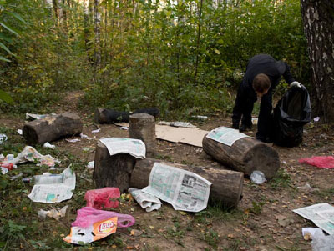
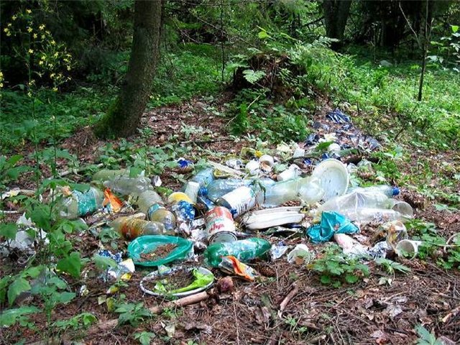
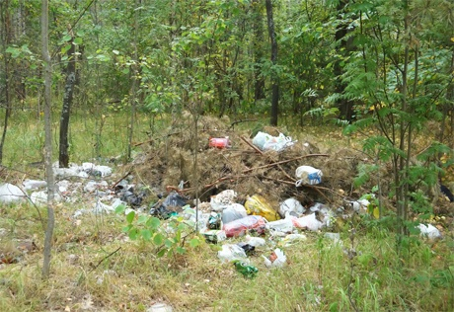
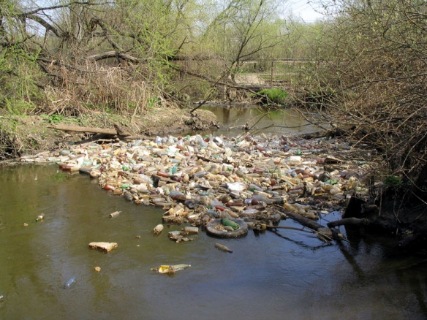
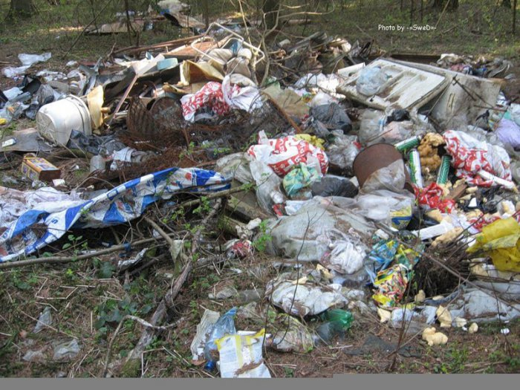
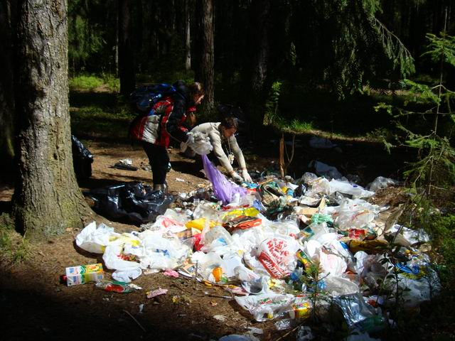
Мусор Землю Захламляет, всему живому угрожает.

Slide 4
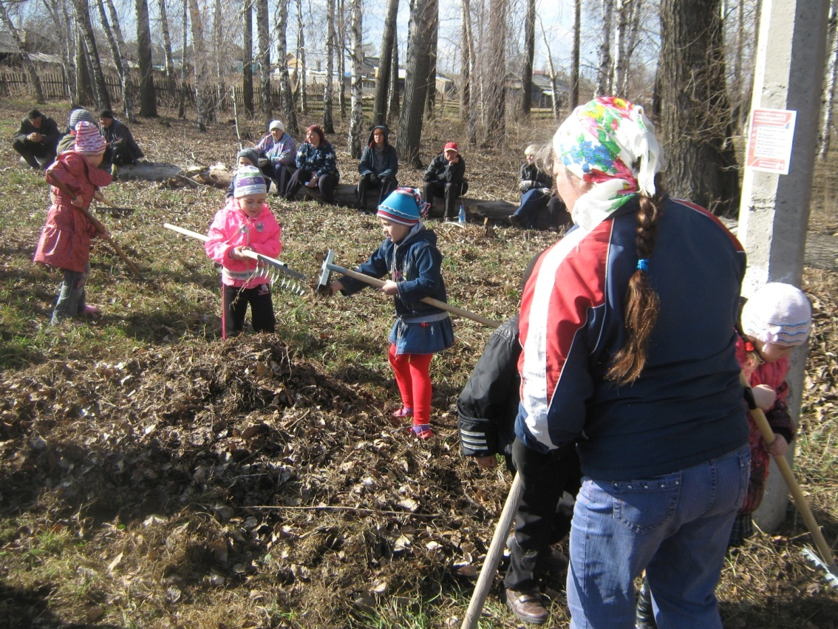
Приведем планету в порядок

Slide 5
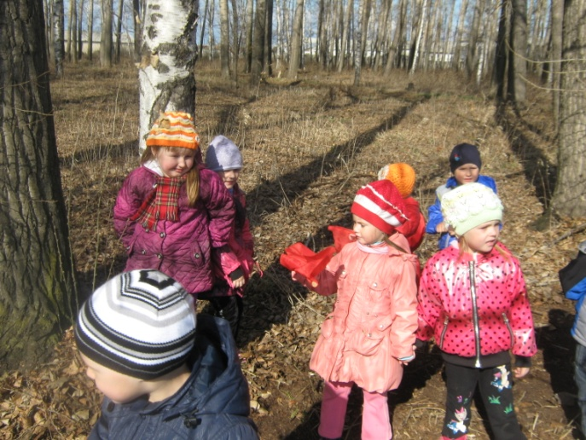
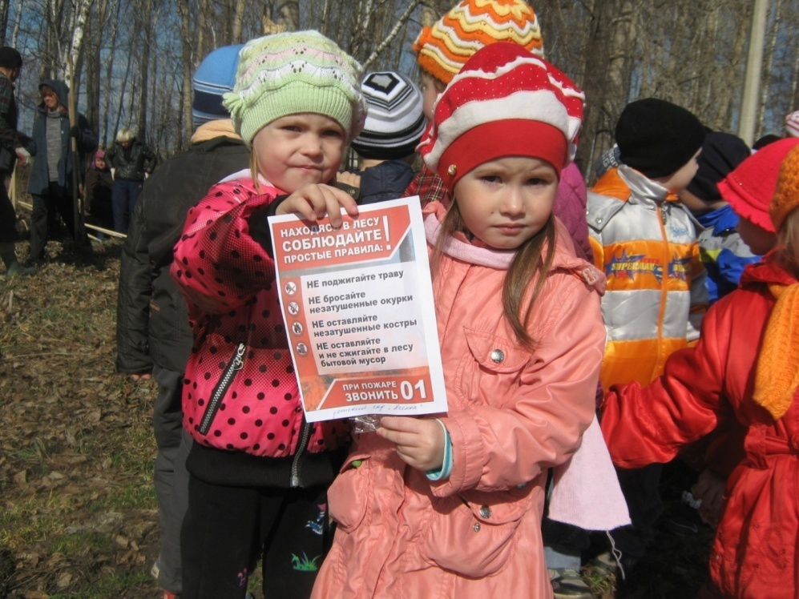
Защищать березку, мы бежим гурьбою
Чтоб краса-березка
Выросла большою

Slide 6
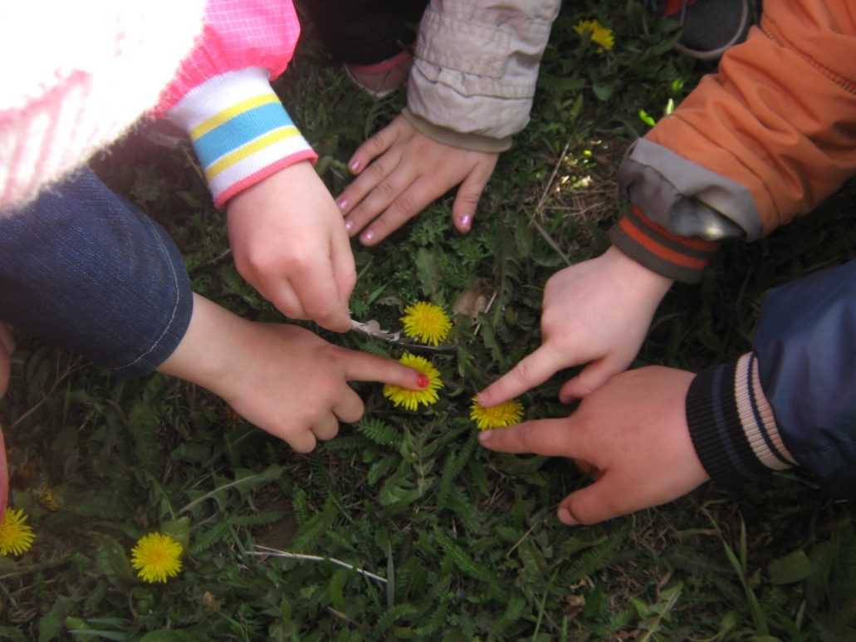
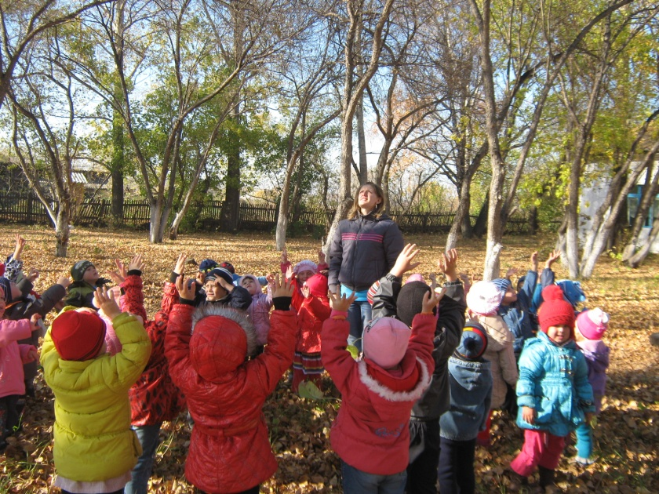
Берегите, ребята, природу,
И цветы, и деревья, и луг,
И животных, и почву, и воду,
Ведь природа – надежный наш друг.

Slide 7
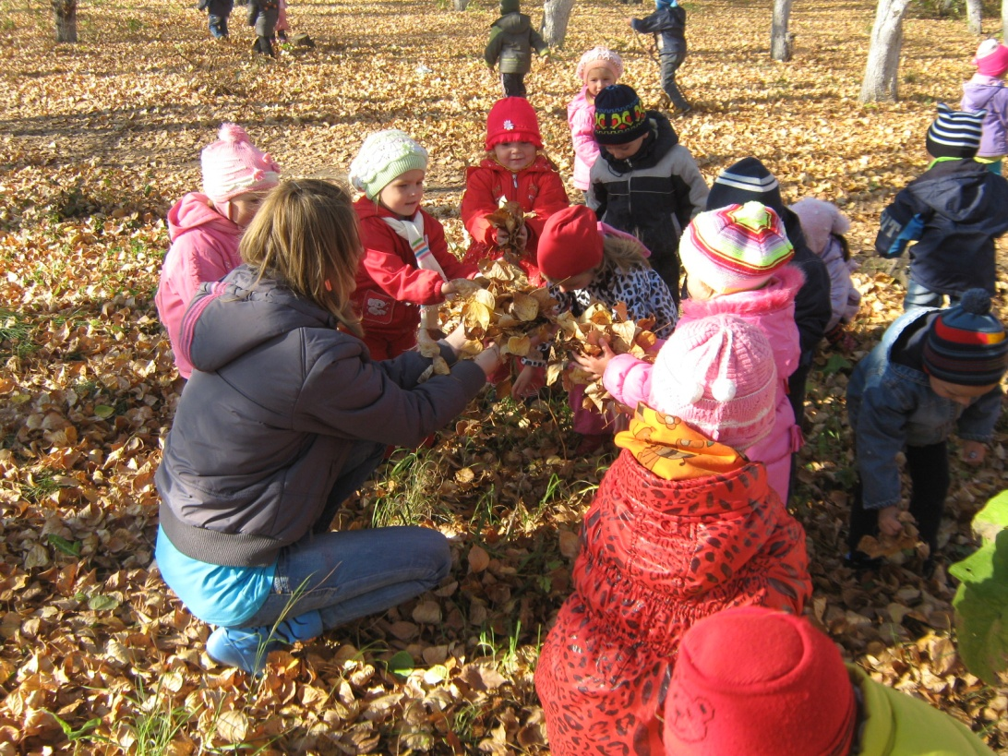
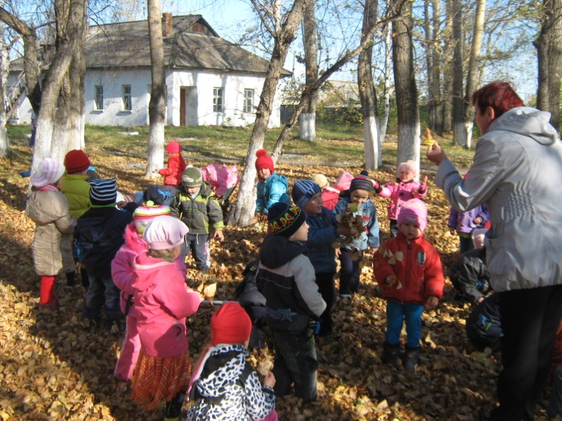
Мы поедем в лес
В воскресенье с мамой, с папой мы поедем в лес гулять.
Соберем грибов и ягод, будем бегать и играть,
А когда играть устанем – есть захочется немножко.
Все припасы мы достанем, напечем в костре картошки.
Мусор весь мы аккуратно соберем в большой кулек,
И в костре песком засыплем каждый-каждый уголек.

Slide 8
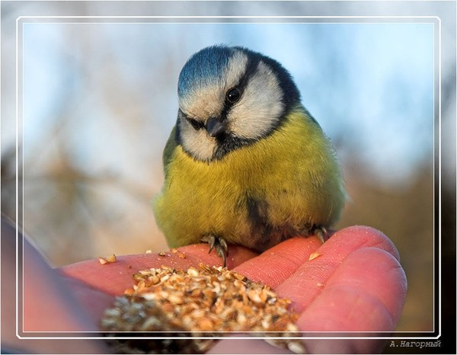
Давайте будем к тому стремиться, Что нас любили и звери, и птицы, И доверяли повсюду нам, Как самым верным своим друзьям!

Slide 9
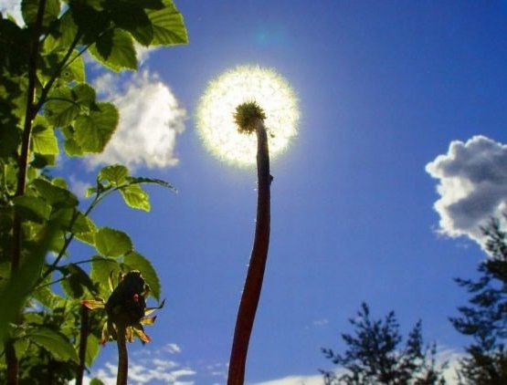
Смотрю на глобус – шар земной,
И вдруг вздохнул он, как живой;
И шепчут мне материки:
«ты береги нас, береги!»
В тревоги рощи и леса,
Роса на травах, как слеза,
И тихо просят родники:
«Ты береги нас, береги!»
Грустит глубокая река,
Свои, теряя берега.
И слышу голос я реки:
«Ты береги нас, береги!»
Остановил олень свой бег
«Будь человеком, человек!
В тебя мы верим - не солги.
Ты береги нас, береги!»
Смотрю на глобус – шар земной.
Такой прекрасный и родной.
И шепчут губы; «сберегу!
Я сберегу вас, сберегу!»

